Slide 1
Estudo experimental da influência da rotação e do avanço na vibração e rugosidade no torneamento de alumínio
AUTORES
Marcos Felipe Moreira Dos Anjos – Vendedor Técnico Sandvik Coromant
Petterson Albert Miguel Soares – Torneiro Mecânico
Orientadores: Prof. Renato Ludwig Pilan
Prof. Roberto Giani Pattaro Junior
Coorientador: Prof. Ricardo Favaro
Centro Universitário SENAI-SP – Campus Campinas - "Roberto Mange"
Notes:
[0:30] Apresentar o grupo, os orientadores e o tema: como rotação, avanço e profundidade de corte afetam a rugosidade e a vibração no torneamento de alumínio.

Slide 2
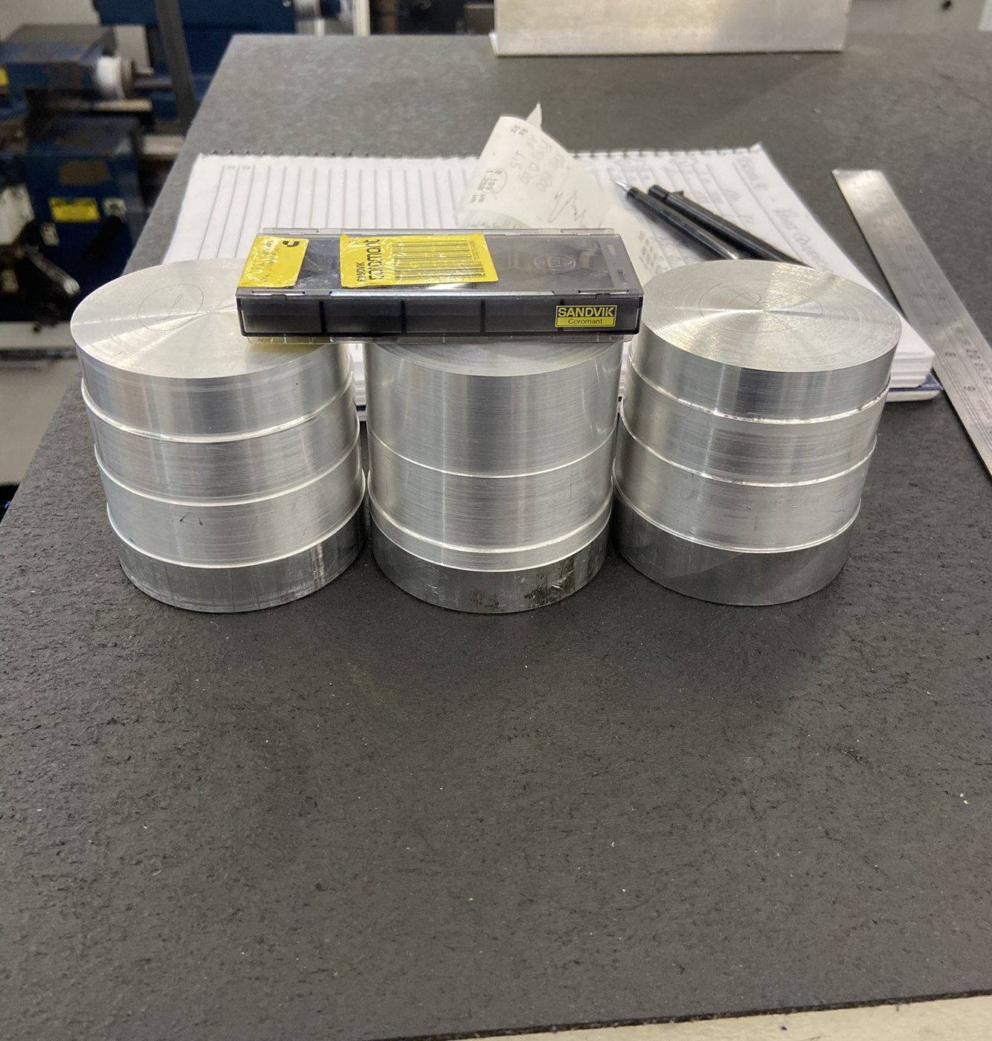
ROTEIRO
O que vamos apresentar
01
Introdução e objetivo
02
Fundamentação teórica
03
Materiais e métodos
04
Resultados e discussão
05
Condição recomendada
06
Conclusão
Notes:
[0:10] Roteiro rápido: problema, base teórica, como fizemos o experimento, o que encontramos e a recomendação final.

Slide 3
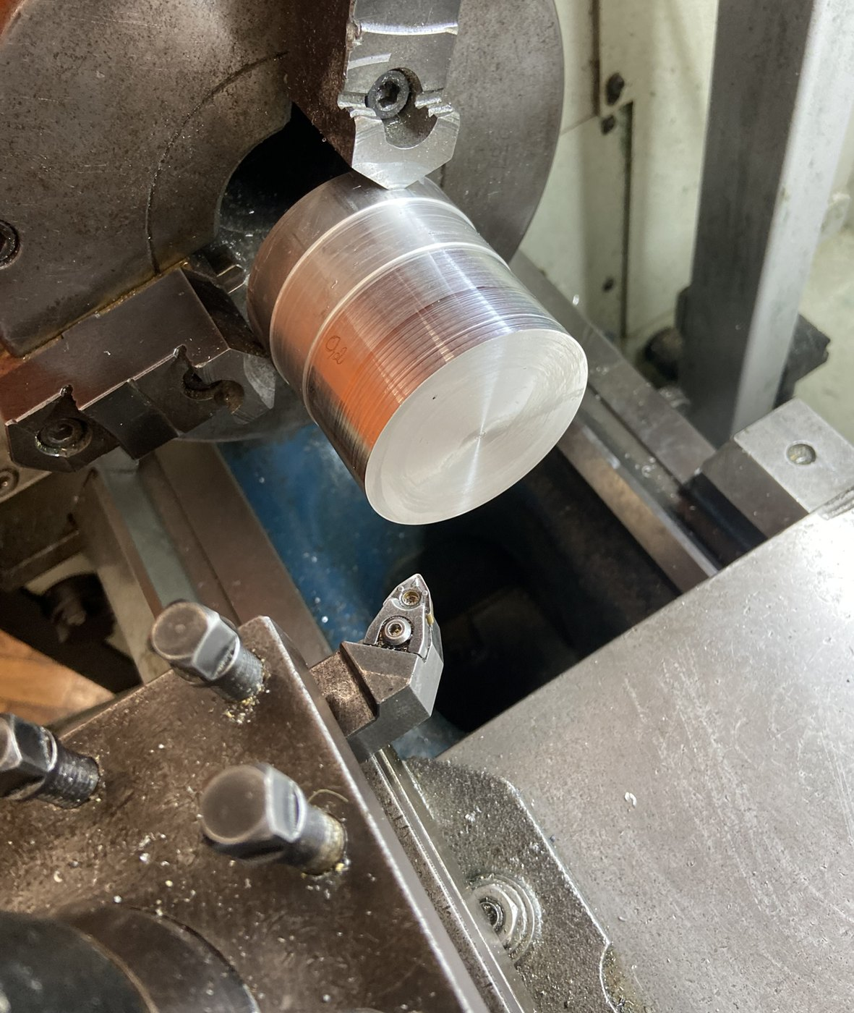
INTRODUÇÃO
Acabamento é resultado dos dados de corte
O torneamento é um dos processos mais usados para fabricar peças cilíndricas. A qualidade da superfície depende da rotação, do avanço, da profundidade de corte e da vibração durante o corte.
No alumínio, a baixa dureza favorece a aresta postiça, que piora a rugosidade.
Problema Qual é a influência dos dados de corte e da vibração sobre a rugosidade no torneamento?
Objetivo Analisar a relação entre parâmetros de corte, vibração e rugosidade, visando otimizar o processo.
Notes:
[1:00] Contextualizar: qualidade superficial impacta custo e competitividade. Ler a pergunta de pesquisa e o objetivo. Na foto, o tarugo de alumínio sendo usinado no torno.

Slide 4
FUNDAMENTAÇÃO TEÓRICA
Quatro conceitos que sustentam o estudo
1
Usinagem
2
Torneamento
Remoção de material por ferramenta de corte para obter geometria e acabamento definidos.
vc, avanço (fn) e profundidade (ap) controlam a qualidade superficial e a estabilidade do corte.
TRENT; WRIGHT, 2000
DINIZ; MARCONDES; COPPINI, 2008
3
Rugosidade
4
Vibração
Medida por Ra e Rz. Pela teoria, cresce com o quadrado do avanço: Ra ≈ fn² / (32·rε).
A vibração autoexcitada (chatter) piora o acabamento e reduz a vida da ferramenta.
ISO 4287, 1997; MACHADO et al., 2015
TLUSTY, 2000
Notes:
[1:00] Passar rapidamente pelos quatro conceitos. Destacar a fórmula de Ra teórico: ela será comparada com o medido mais adiante. Ligas de alumínio são ISO N: baixa dureza e boa usinabilidade.

Slide 5
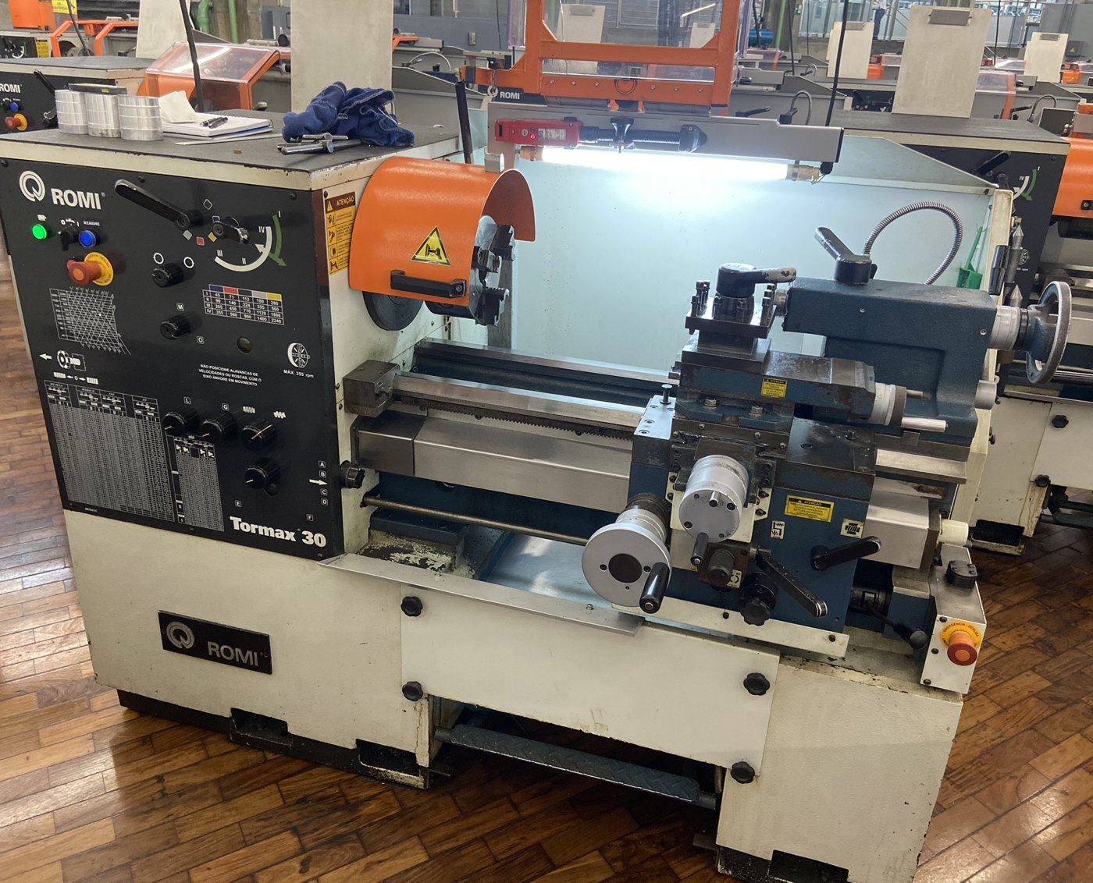
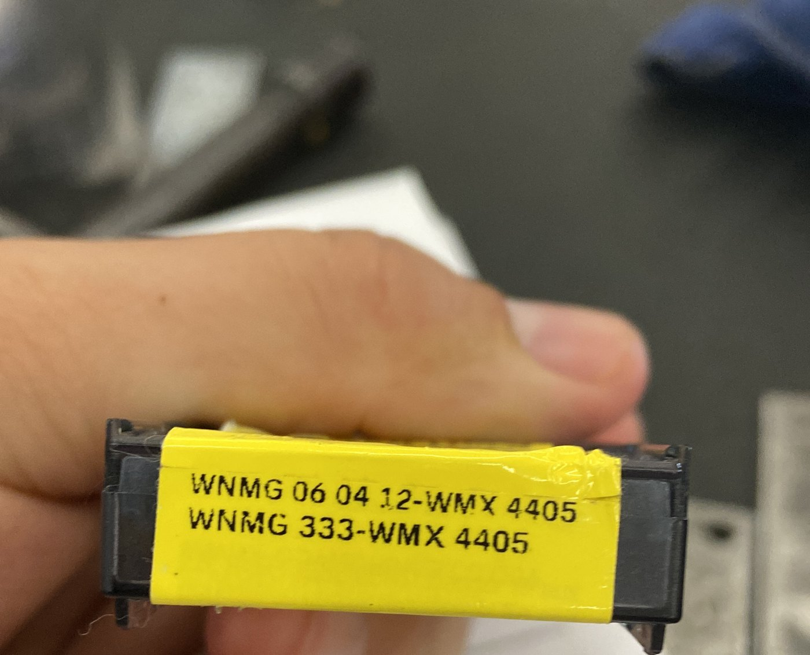
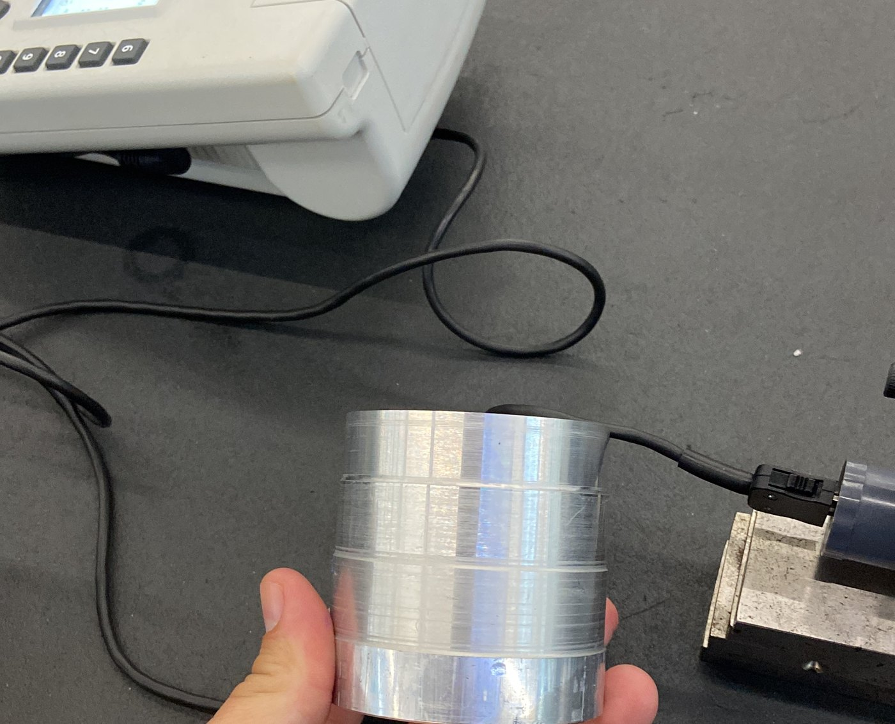
MATERIAIS E MÉTODOS
Equipamentos utilizados
Torno convencional
Pastilha de metal duro
Rugosímetro
ROMI Tormax 30
Rotação e avanço por alavancas
WNMG 06 04 12-WMX 4405
Aresta alisadora (wiper), rε = 1,2 mm
Mahr MarSurf M 300 C
Parâmetros Ra e Rz
Corpo de prova: tarugos de alumínio Ø70 mm, fixados em placa universal de três castanhas
Notes:
[0:50] Ensaios em torno CONVENCIONAL (não CNC): rotação escolhida na caixa de velocidades. Rotações usadas: 1120, 1400 e 2240 rpm. A pastilha WMX tem geometria wiper, ponto-chave para entender os resultados de avanço. A classe GC4405 é revestida (TiN-Al₂O₃) e feita para aços (ISO P); foi usada por ser a ferramenta disponível, o que favorece a adesão de alumínio.

Slide 6
MATERIAIS E MÉTODOS
9 condições de corte, 2 repetições cada
Ensaio | n (rpm) | fn (mm/rot) | ap (mm) | vc (m/min) | Fc (N)
1 | 1120 | 0,10 | 0,5 | 246,3 | 25
2 | 1120 | 0,20 | 1,0 | 246,3 | 100
3 | 1120 | 0,30 | 1,5 | 246,3 | 225
4 | 1400 | 0,10 | 1,0 | 307,9 | 50
5 | 1400 | 0,20 | 1,5 | 307,9 | 150
6 | 1400 | 0,30 | 0,5 | 307,9 | 75
7 | 2240 | 0,10 | 0,5 | 492,6 | 25
8 | 2240 | 0,20 | 1,0 | 492,6 | 100
9 | 2240 | 0,30 | 1,5 | 492,6 | 225
18
ensaios no total
(9 condições × 2 repetições)
3 níveis
de rotação, avanço e profundidade de corte
vc = π · D · n / 1000
Fc estimada = ks · ap · fn
(ks = 500 N/mm²)
Notes:
[0:50] Explicar a matriz: cada rotação testada com três combinações de avanço e profundidade. Com Ø70 mm, a vc vai de 246 a 493 m/min. A força de corte é estimada pela pressão específica do alumínio.

Slide 7
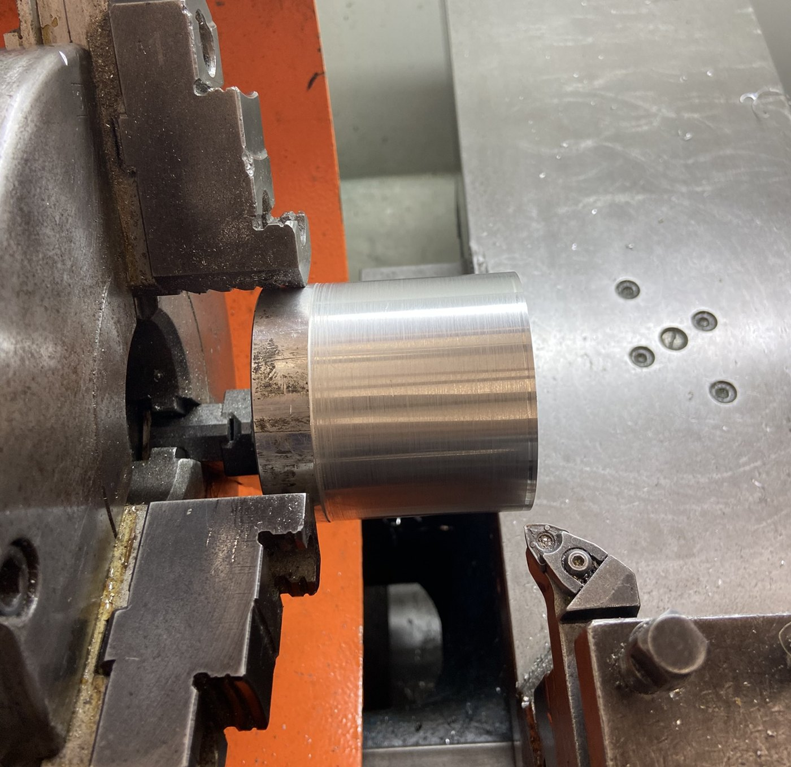
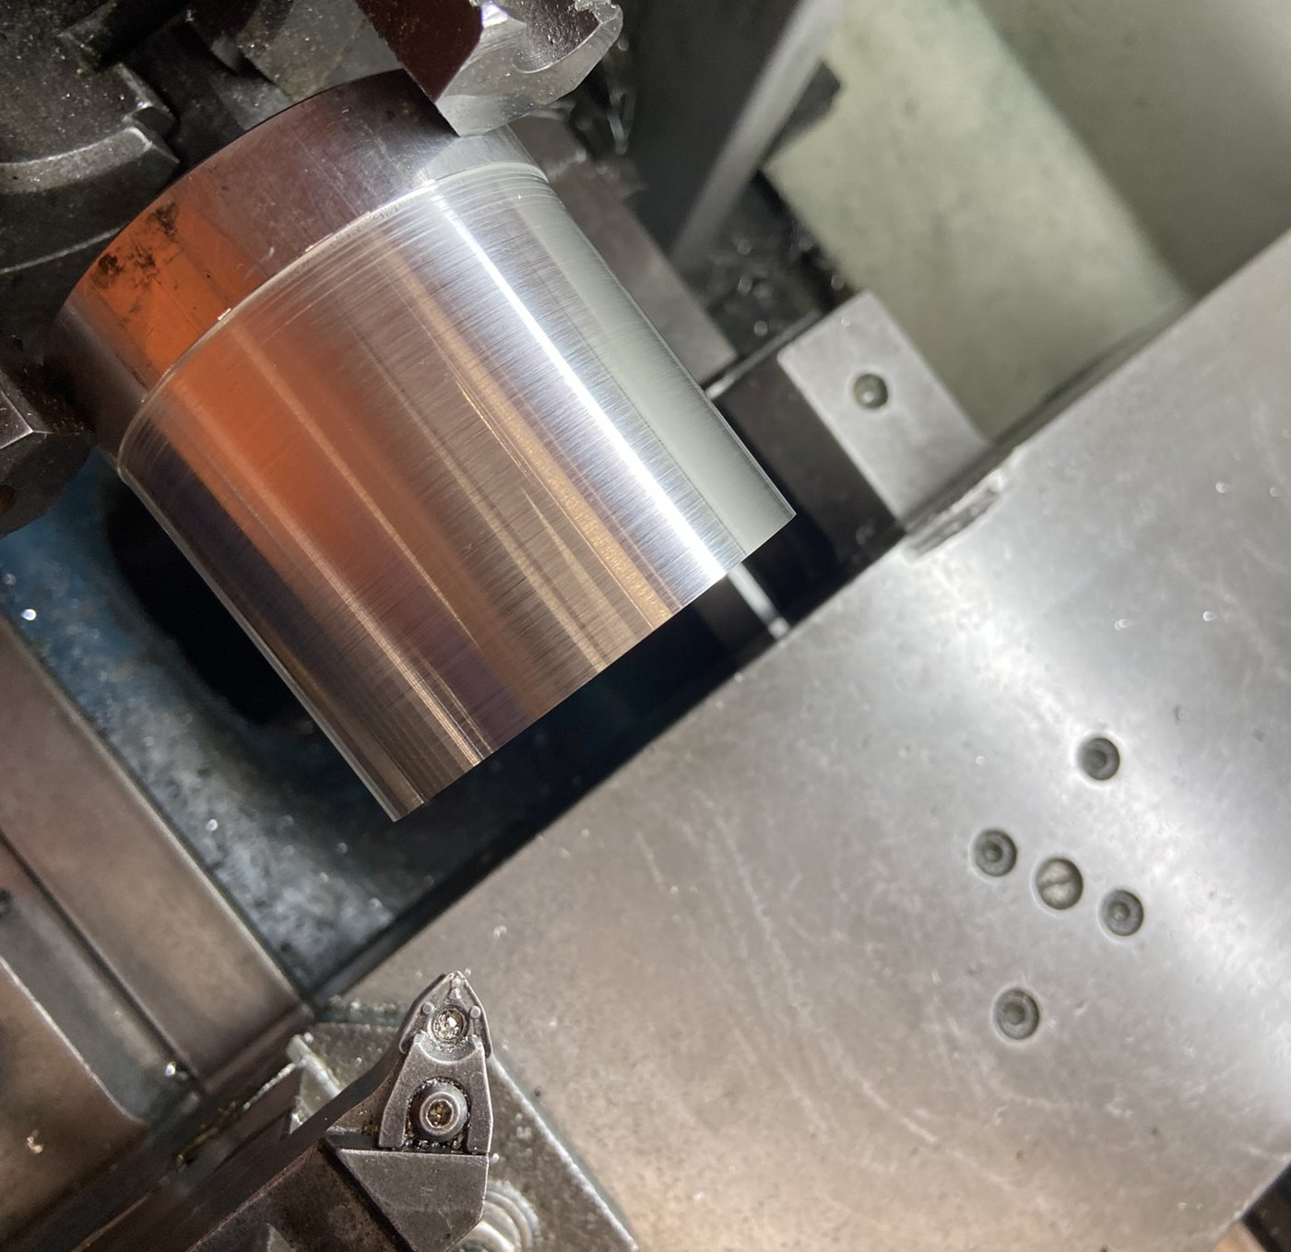
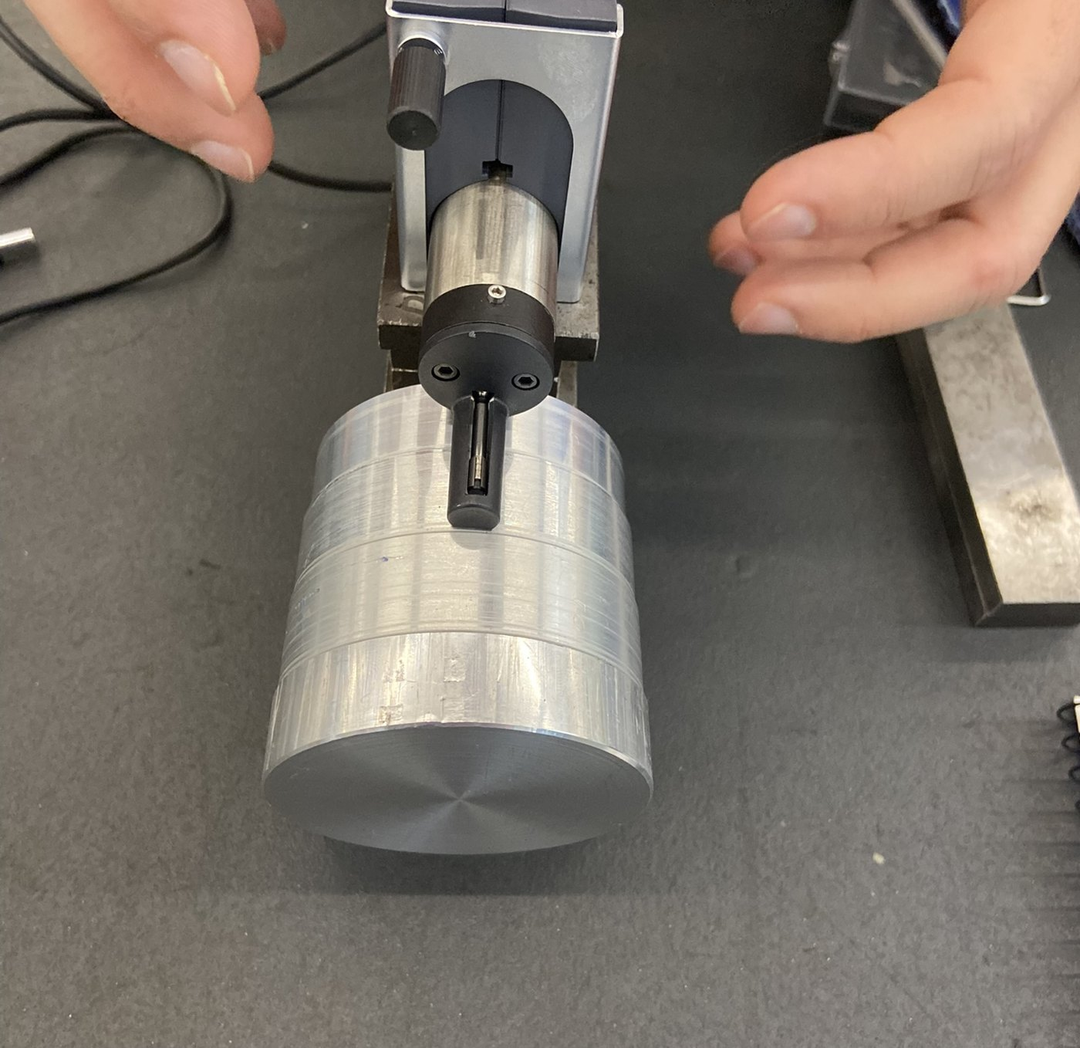
MATERIAIS E MÉTODOS
Como cada ensaio foi executado
1
Fixar e preparar
2
Usinar uma faixa
3
Medir a rugosidade
Tarugo na placa de 3 castanhas; seleção de n e fn nas alavancas
Torneamento cilíndrico externo, uma faixa por condição
Rugosímetro na direção axial; registro de Ra e Rz
Notes:
[0:40] Sequência: fixação, usinagem de cada faixa e medição. A vibração foi observada durante o corte, sem acelerômetro.

Slide 8
RESULTADOS
Ra variou 3,3 vezes só mudando os parâmetros
0,18 µm
melhor valor
(ensaios 5 e 9)
0,68 µm
pior valor (ensaio 3)
6 de 9
ensaios com Ra médio abaixo de 0,30 µm
1120 rpm
1400 rpm
2240 rpm
Notes:
[1:00] Gráfico de Ra médio por ensaio (média das duas repetições). Pior: ensaio 3 (1120 rpm, 0,30, 1,5). Melhores: ensaios 5 e 9. A dispersão entre repetições foi pequena, até 0,09 µm.

Slide 9
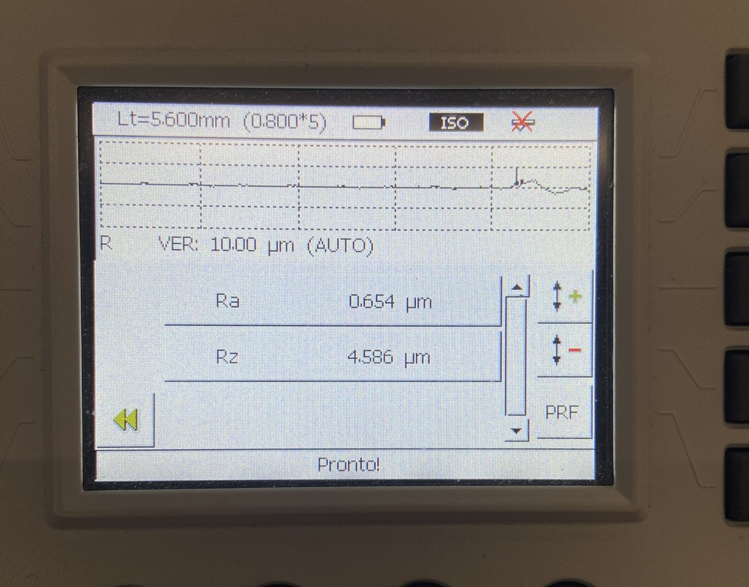
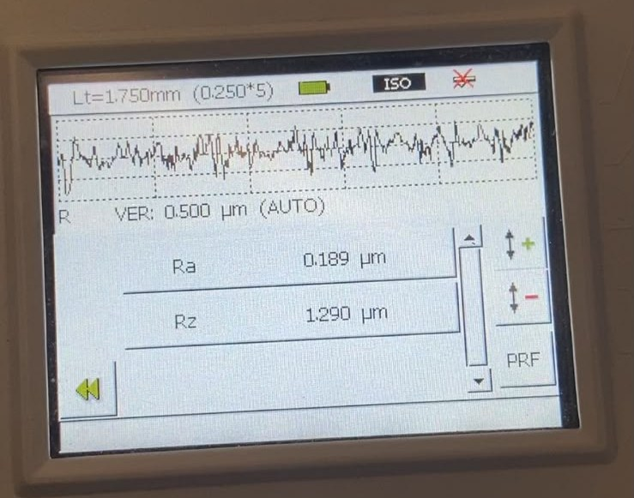
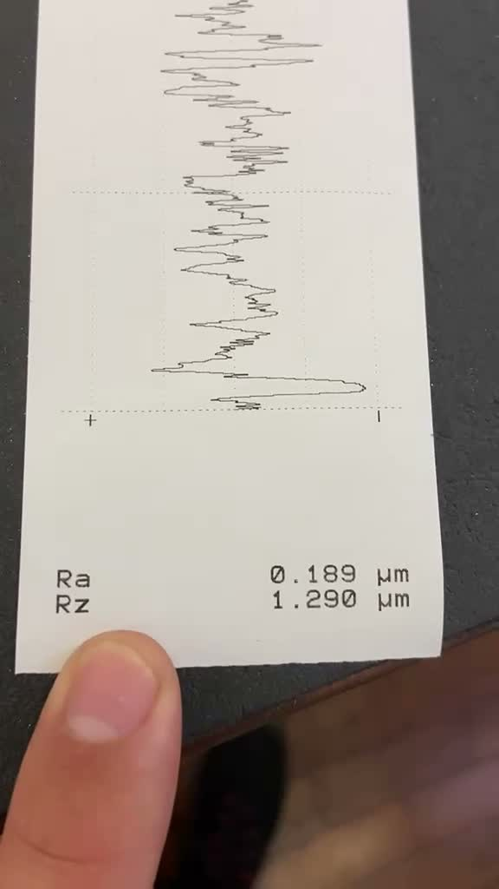
RESULTADOS
Pior e melhor condição no rugosímetro
▶ Vídeo: medição do ensaio 5 (clique para reproduzir)
Ensaio 3
1120 rpm · 0,30 mm/rot · 1,5 mm
Ra 0,654 µm · Rz 4,586 µm
Ensaio 5
1400 rpm · 0,20 mm/rot · 1,5 mm
Ra 0,189 µm · Rz 1,290 µm
−71%
−72%
em Ra
em Rz
Notes:
[0:50] Telas reais do rugosímetro: ensaio 3 (pior) e ensaio 5 (melhor, Ra 0,189 µm). Reproduzir o vídeo (13 s): apalpador sobre a peça e a impressão do perfil com Ra 0,189 µm e Rz 1,290 µm. A queda de Rz mostra que diminuíram também os picos e vales, não só a média.

Slide 10
DISCUSSÃO
Rotação foi o parâmetro de maior influência
Mesmo fn (0,30), mesmo ap (1,5), mesma Fc (225 N)
0,665
→
0,215
µm · ensaio 3
1120 rpm
µm · ensaio 9
2240 rpm
Só a rotação mudou e a rugosidade caiu 68%.
Velocidade de corte baixa favorece a aresta postiça no alumínio; vc maior reduz a adesão (KALPAKJIAN; SCHMID, 2008; MACHADO et al., 2015).
Ra médio por rotação (média dos 3 ensaios de cada nível)
Notes:
[1:10] Média por rotação: 0,49 → 0,23 → 0,29 µm. A comparação mais forte é ensaio 3 x ensaio 9: mesmos avanço, profundidade e força, só a rotação mudou, e Ra caiu 68%. Explicar aresta postiça.

Slide 11
DISCUSSÃO
Avanço maior não piorou o acabamento
Geometria wiper (WMX)
A aresta alisadora “passa a ferro” os picos da volta anterior: com 0,20 e 0,30 mm/rot, o Ra medido ficou entre 9% e 28% do teórico.
Avanço muito baixo piora
Com 0,10 mm/rot e ap 0,5 mm (ensaios 1 e 7), o cavaco fica fino demais: o material é esmagado e adere à ferramenta (TRENT; WRIGHT, 2000).
Notes:
[1:10] Pela fórmula, Ra deveria crescer com o quadrado do avanço (barras cinza). O medido (vermelho) não seguiu: a pastilha wiper permite avanço maior sem perder acabamento (SANDVIK COROMANT). E o menor avanço foi o pior.

Slide 12
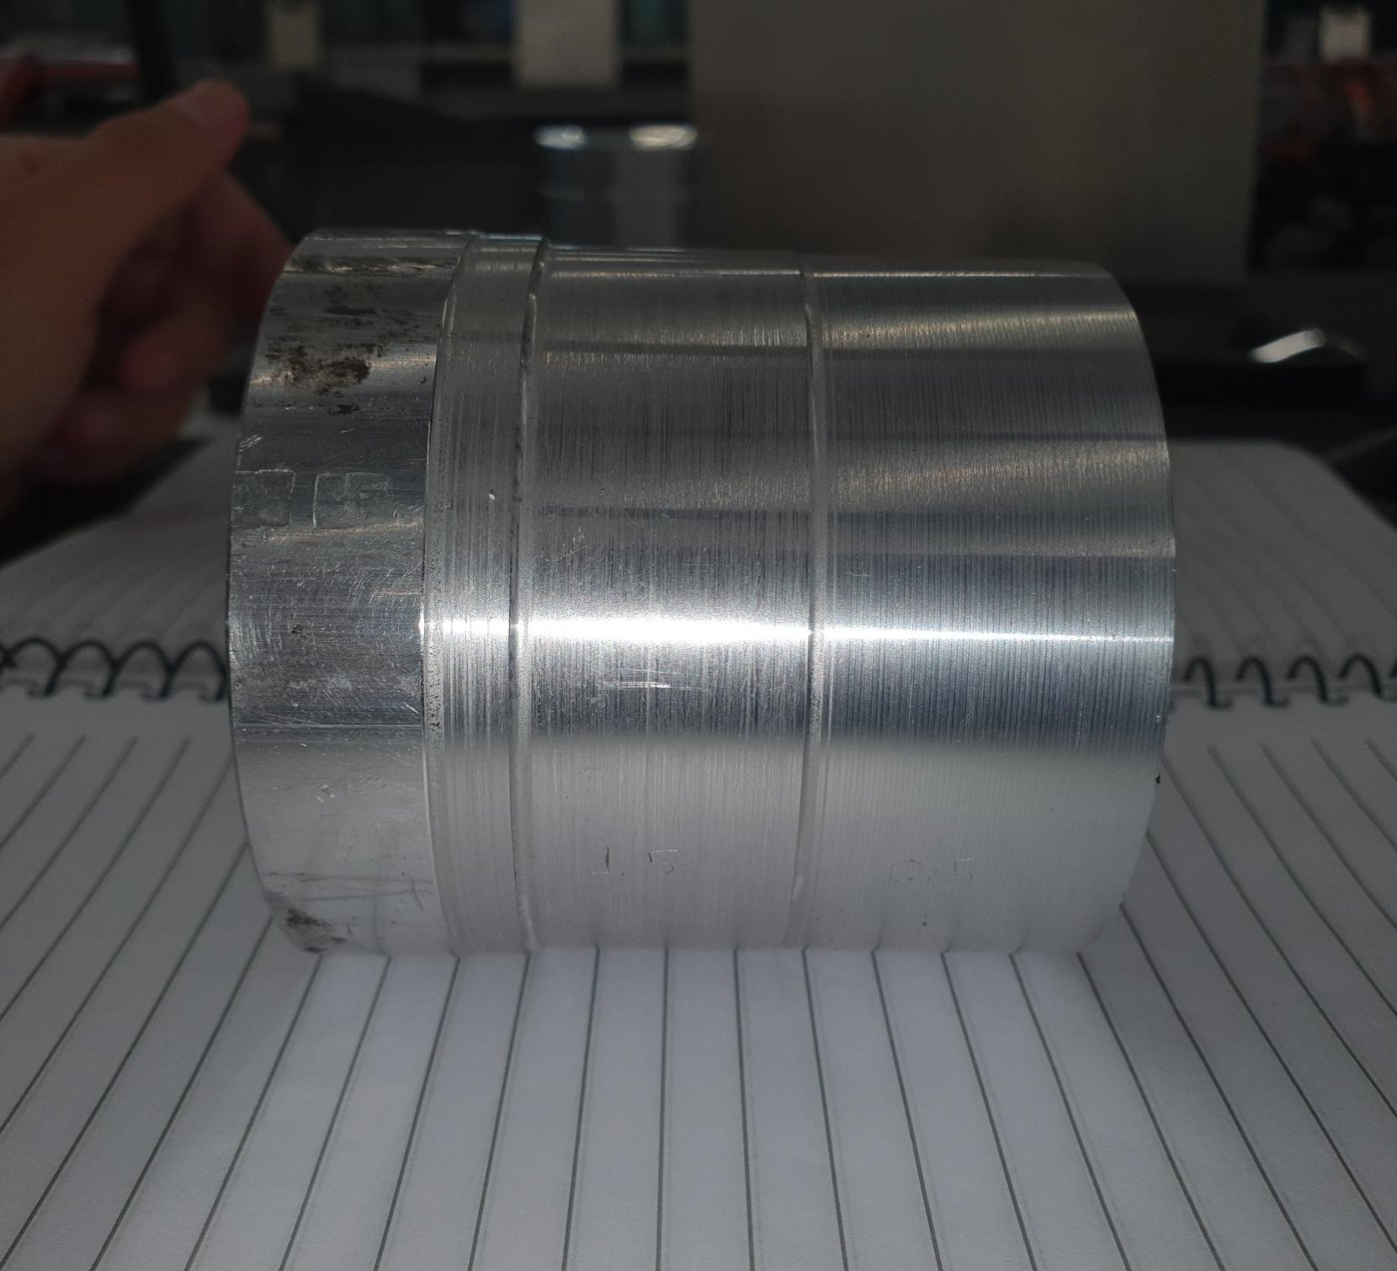
DISCUSSÃO
Força de corte, sozinha, não explica a rugosidade
Ensaios 3 e 9
Ra 0,665 × 0,215 µm
Fc = 225 N
mesma força, resultados opostos
Ensaios 1 e 7
Ra 0,525 e 0,445 µm
Fc = 25 N
menor força, entre os piores
Ensaios 5 e 9
Ra 0,200 e 0,215 µm
ap = 1,5 mm
maior profundidade, melhores resultados
Vibração avaliada de forma qualitativa: diferenças de brilho e textura entre as faixas, coerentes com o Ra medido.
Faixas usinadas em um dos tarugos
Notes:
[0:50] Força maior aumenta a tendência à vibração, mas a velocidade de corte adequada compensou. Em torno convencional, placa de 3 castanhas, balanço da peça e folgas são fontes de vibração.

Slide 13
CONDIÇÃO RECOMENDADA
Duas escolhas, conforme a prioridade
MELHOR ACABAMENTO
MELHOR PRODUTIVIDADE
Ensaio 5
Ensaio 9
1400 rpm · 0,20 mm/rot · ap 1,5 mm
2240 rpm · 0,30 mm/rot · ap 1,5 mm
0,18 – 0,22 µm
92,4
0,215 µm
221,7
Ra
cm³/min removidos
Ra médio
cm³/min removidos
Menor rugosidade de todo o experimento
Acabamento equivalente com cerca de 2,4 vezes a taxa de remoção
Taxa de remoção Q = vc · ap · fn (tarugo Ø70 mm)
Notes:
[0:50] Para acabamento: ensaio 5. Se a prioridade é produção: ensaio 9, com Ra praticamente igual e cerca de 2,4 vezes mais material removido por minuto (221,7 contra 92,4 cm³/min), sem custo extra de ferramenta.

Slide 14
CONCLUSÃO
O que o experimento mostrou
1
Rotação manda
1120 → 2240 rpm reduziu Ra em até 68% com o mesmo fn e ap.
Próximos passos
Medir vibração com acelerômetro
Arranjo totalmente ortogonal e ANOVA
Padronizar o cut-off (ISO 4288)
Comparar wiper x pastilha convencional
Repetir com pastilha de classe para alumínio (ISO N)
2
Wiper muda a regra
Avanços de 0,20 e 0,30 mm/rot ficaram muito abaixo do Ra teórico.
3
Força não é tudo
Mesma Fc gerou Ra muito diferentes; a vc define o resultado.
4
Recomendação
1400 rpm · 0,20 · 1,5 para acabamento; 2240 rpm · 0,30 · 1,5 para produtividade.
Notes:
[1:00] Retomar a pergunta: os dados de corte influenciam fortemente o acabamento (Ra de 0,18 a 0,68 µm). Limitações: pastilha de classe para aços (ISO P), vibração qualitativa e, em 1120 e 2240 rpm, avanço e profundidade variaram juntos.

Slide 15
Agradecemos a sua atenção!
Notes:
[0:10] Agradecer e abrir para perguntas.

